Slide 1
Значение подвижных игр в нравственном развитии дошкольников.
Выполнила: Игонькина Н.Б. инструктор по физической культуре
МБДОУ ДС № 13

Slide 2
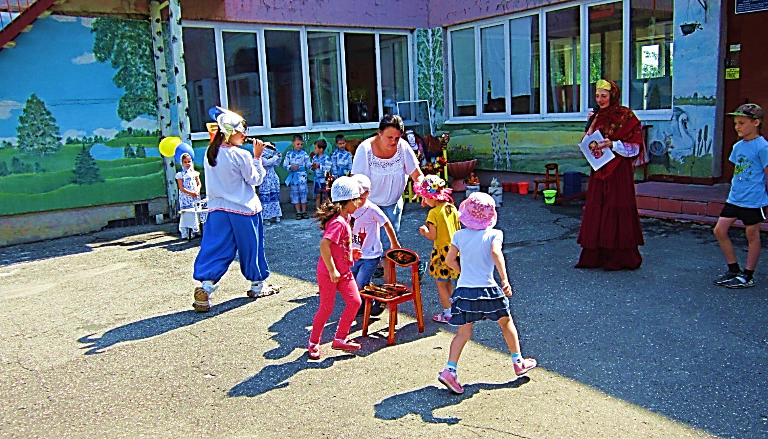
Подвижная игра – сложная эмоциональная деятельность детей, направленная на решение двигательных задач, основанных на движении и наличии правил

Slide 3
Основные задачи:
1. Укреплять здоровье играющих;
2. Способствовать их правильному физическому развитию;
3. Содействовать овладению жизненно необходимыми двигательными навыками, умениями и совершенствованию в них;
4. Воспитывать необходимые морально-волевые и физические качества;
5. Прививать организаторские навыки и привычку систематически самостоятельно заниматься играми.

Slide 4
Подвижные игры
Ф
И
З
И
Ч
Е
С
К
О
Е
У
М
С
Т
В
Е
Н
Н
О
Е
Н
Р
А
В
С
Т
В
Е
Н
Н
О
Е
Э
С
Т
Е
Т
И
Ч
Е
С
К
О
Е

Slide 5
Классификация игр:
- по возрасту (игры для детей младшего дошкольного возраста, среднего дошкольного возраста, старшего дошкольного возраста);
- по степени подвижности ребенка в игре (игры с малой, средней, большой подвижностью);
- по видам движений (игры с бегом, с метанием, с прыжками, с лазанием и т.д.);
- по содержанию (подвижные игры с пра­вилами и спортивные игры).

Slide 6
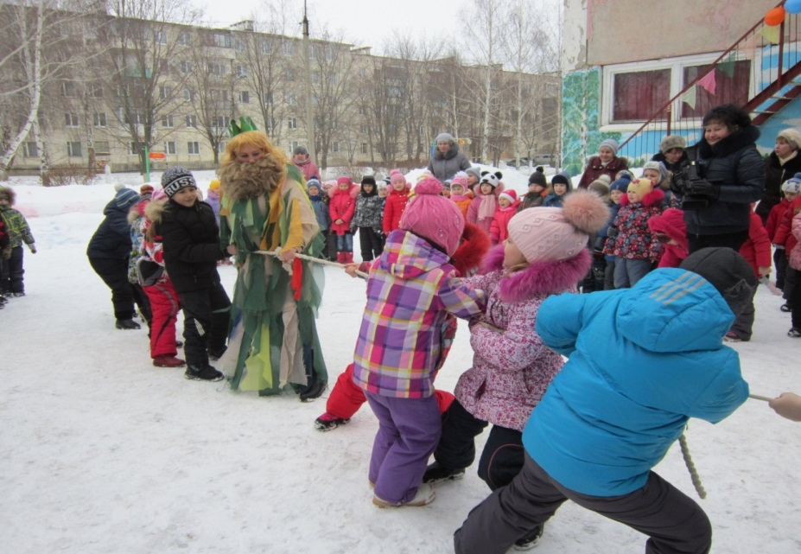
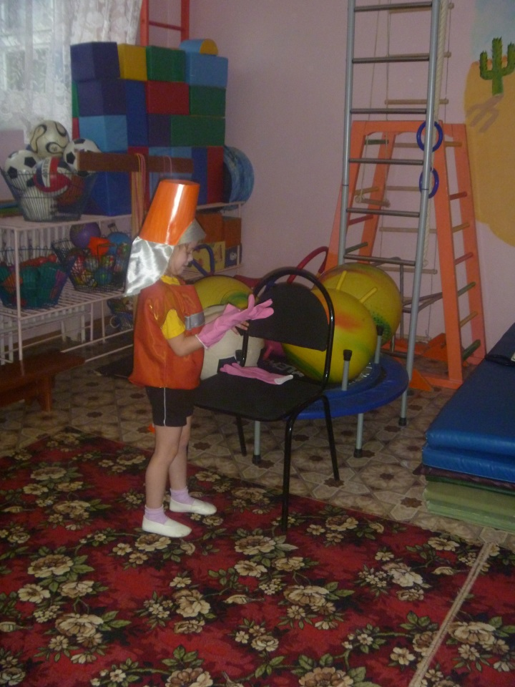
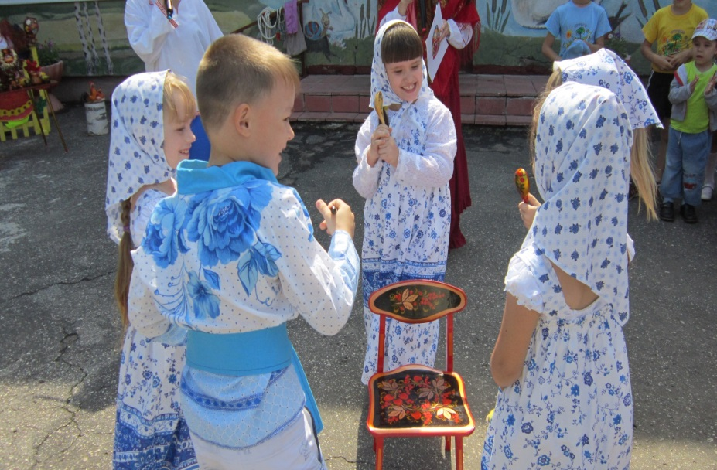
Содержание подвижной игры
- сюжет (тема, идея)
- правила
- двигательные действия

Slide 7
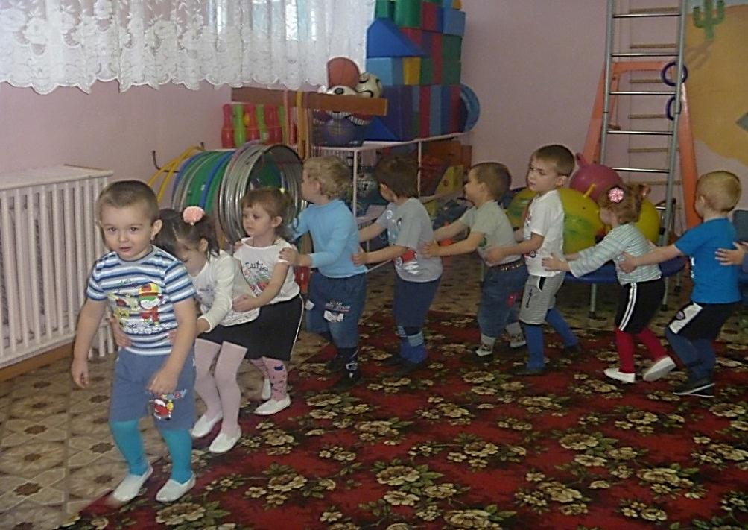
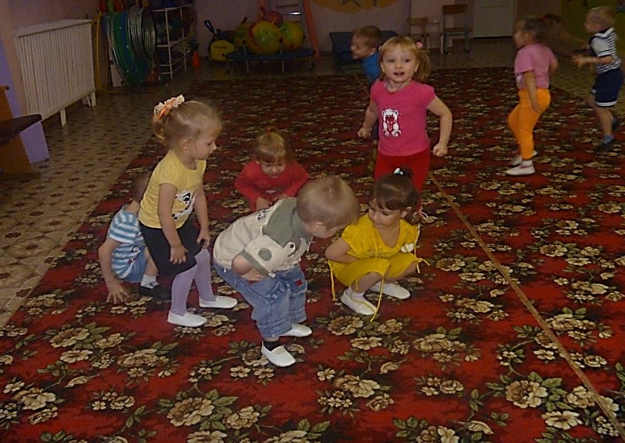
Игры для детей трех-четырех лет.
«Стрекоза».-подвижная игра на выносливость.
«Поезд».-подвижная игра на быстроту.

Slide 8
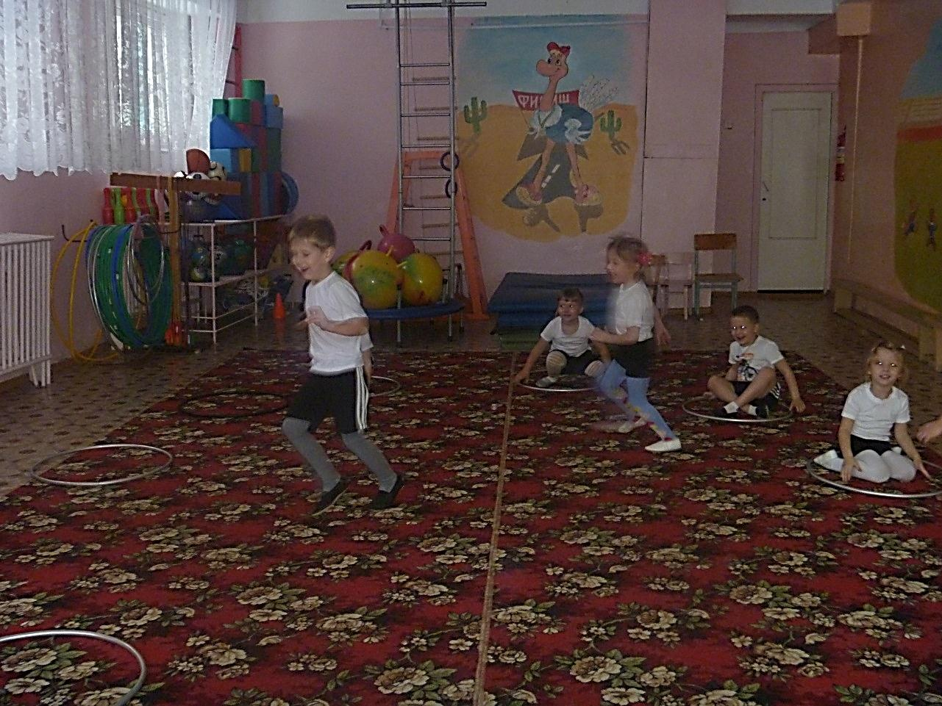
Игра для детей пяти лет.
«Охотник и зайцы».-подвижная игра на скоростно-силовые качества.

Slide 9
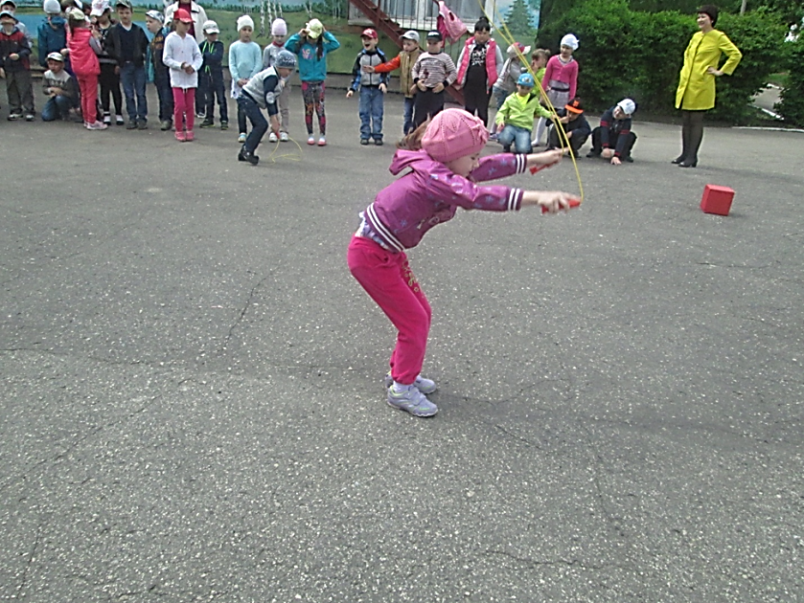
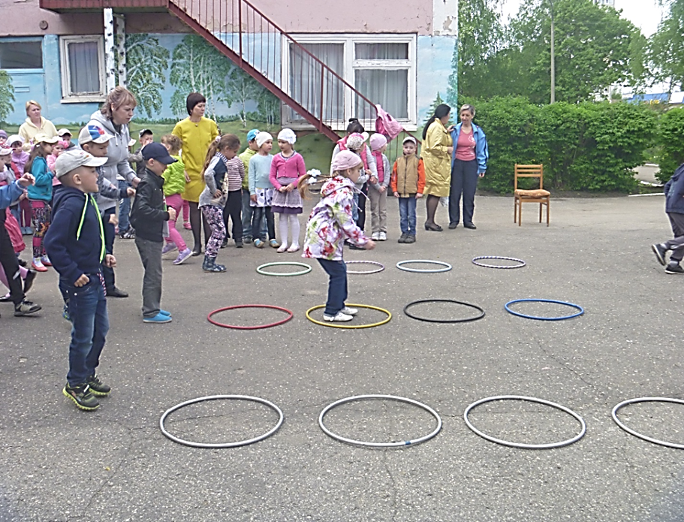
Игры для детей шести лет.
«Кто быстрее».-подвижная игра с обручами.
«Кто больше?» – подвижная игра со скакалкой.

Slide 10
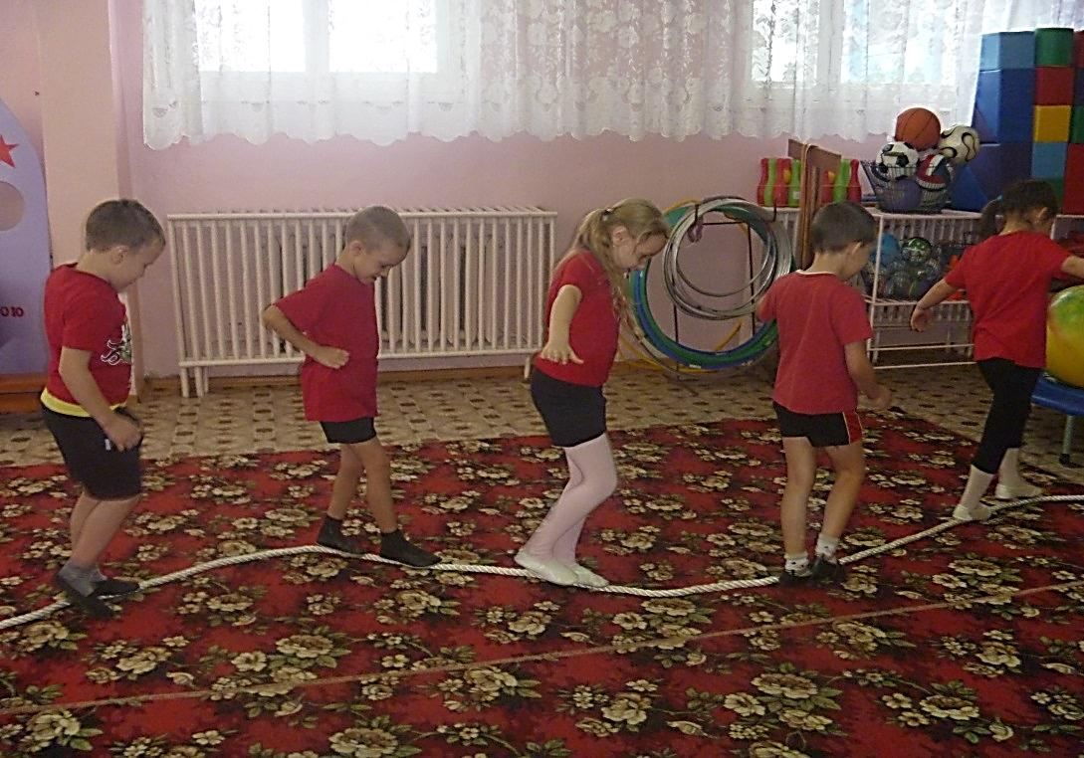
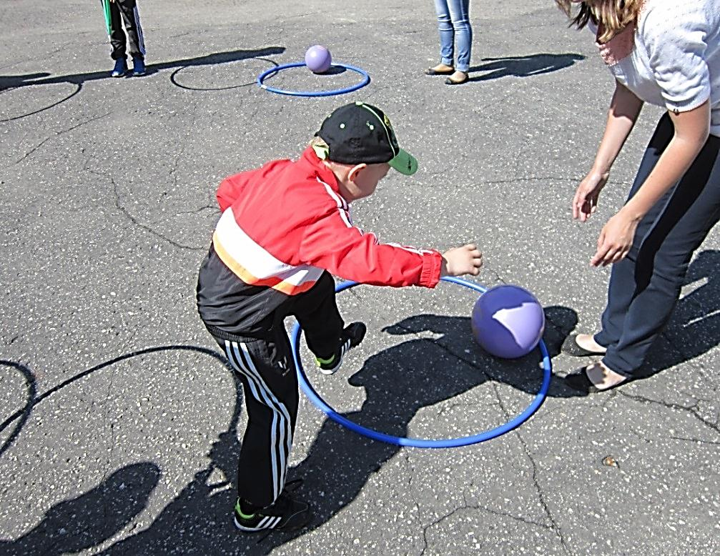
Игры для детей семи лет.
«Передай мяч».-подвижная игра с мячом.
«Извилистая тропинка».-подвижная игра на равновесие.

Slide 11
ВОСПИТАТЕЛЮ НЕОБХОДИМО:
-знать наизусть ход и правила игры.
-помнить, что игры должны быть доступны детям, подбираться в соответствии с программными требованиями.
-вовлекать детей в игру яркими атрибутами, игрушками, считалками, стихами и т.п.
-подбирать игры, ярко отражающие нашу действительность, быт, традиции разных народов.
-начинать обучение подвижным играм организованно (начинать с простых некомандных игр, где главную роль берёт на себя воспитатель).
-переходить от простых игр к сложным нужно постепенно, не дожидаясь, пока дети потеряют интерес к уже знакомым играм.
-следить за дозировкой физической нагрузки.
-использовать как можно больше народного фольклора, т.к. игры имеют огромное значение для развития речи ребёнка.
-заканчивать игру нужно своевременно, т.к. её затягивание может привести к переутомлению.
-обязательно подвести итог игры.

Slide 12
Спасибо за внимание!

